Slide 1
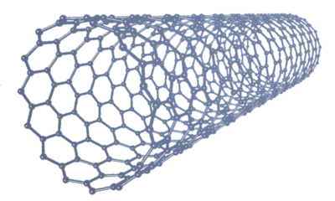



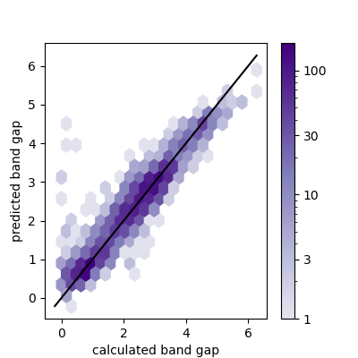
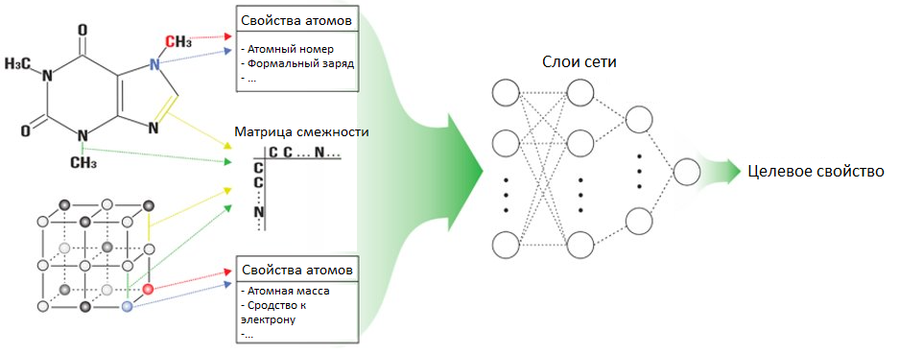
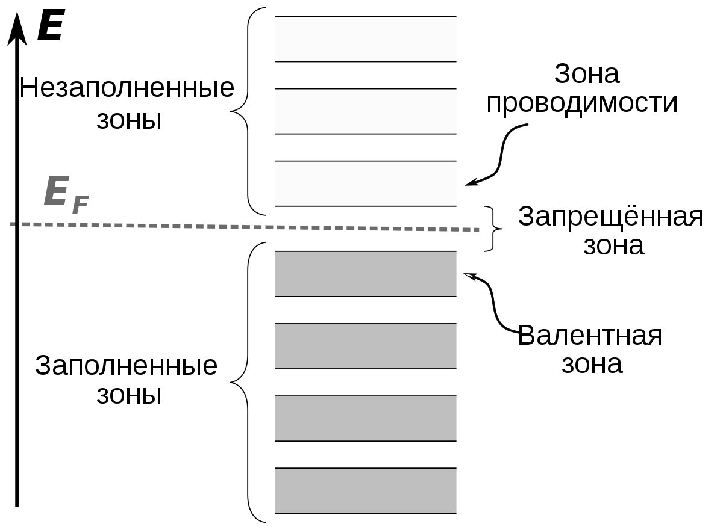
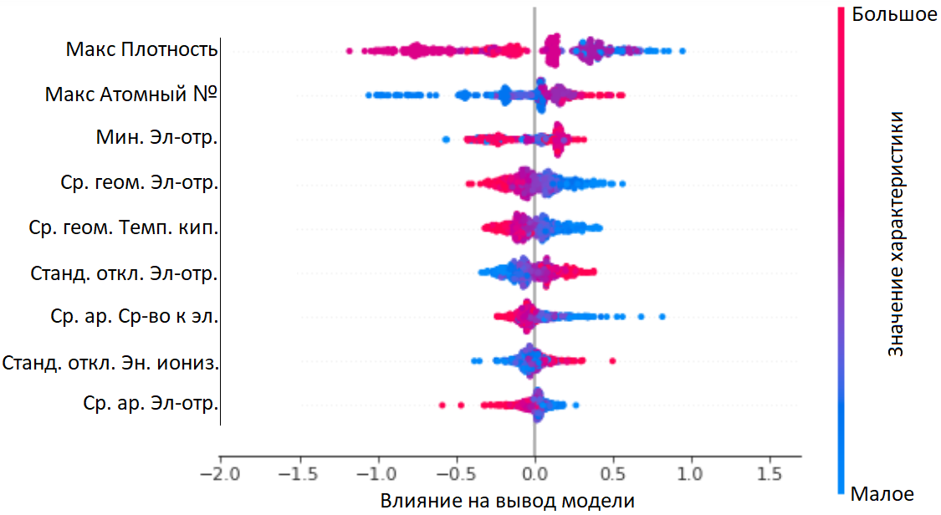
МОСКВА
25-26 ОКТ
III Международная конференция
2021
Математическое моделирование в материаловедении электронных компонентов
Моделирование ширины запрещённой зоны металлоорганических каркасных структур с применением методов машинного обучения
Савельев С.А., Карпов К.В., Митрофанов А.А.
Введение. Металлоорганические каркасы – пористые соединения, структура которых включает металлические центры и органические связки. Одна из основных областей применения данных материалов – полупроводниковые элементы. Фундаментальная характеристика полупроводника – ширина запрещённой зоны. Имея доступ к сведениям о запрещённых зонах множества ранее синтезированных структур, мы приобретаем возможность досинтетической проверки данного свойства методами машинного обучения – возможно, быстрейшими среди всех вычислительных методов. Кроме быстрого и точного предсказания значения целевого свойства, желательна также физико-химическая интерпретация получаемых результатов в целях корректировки структуры для более точного соответствия заданным полупроводниковым характеристикам.
Графовые свёрточные нейронные сети.
Общие сведения.
Предсказанная E_{g}
Моделируемое свойство:
Ширина запрещённой зоны, т.е. диапазона энергий, которыми не может обладать электрон в твёрдом теле. Для полупроводника:
Граф
Рис. 2. Схема работы нейросетевой модели²: кристаллическая структура вещества представляется в виде матрицы, затем преобразуется в граф, служащий входным объектом для модели. Обрабатываясь свёрточными, а затем полносвязными скрытыми слоями сети, граф преобразуется в единственное число – предсказанную моделью ширину запрещённой зоны.
Расчётная E_{g}
Рис. 3. График корреляции предсказанной моделью и точно рассчитанной ширины запрещённой зоны. СКО σ = 0.36 эВ, коэффициент детерминации R² = 0.91. Чёрная прямая – линия паритета, шкала справа оценивает количество точек в выделенной цветом области.
Рис. 1. Схема энергетических зон в электронной структуре твёрдого тела
Итог: построена модель, пригодная для количественного определения ширины запрещённой зоны. Планируется как прямое применение модели, так и реализация трансферного обучения для предсказания менее изученных свойств.
База данных:
QMOF¹ – значения запрещённых зон и структуры для более чем 14000 соединений.
Язык программирования:
Python 3
Интерпретируемая модель.
Методы уточнения предсказаний:
Ручной подбор гиперпараметров моделей (в перспективе – автоматический).
Кросс-валидация – обучение нескольких моделей с исключением разных частей тренировочного набора данных (т.н. валидационных данных) и последующим усреднением получаемых значений.
Обучение: с применением XGBoost – метода ансамблей деревьев решений, усовершенствованного ускоренным градиентным спуском. В качестве входных данных для предсказания XGBoost-модели выступает числовой вектор, в связи с чем структуры были векторизованы набором составно-ориентированных дескрипторов Stochiometric-45. Достигнутая точность – R² = 0.75 – достаточна для оценочной модели.
Свойства металла; влияние неоднозначное
Свойства органических связок; влияние более направленное, и, скорее всего, выражается в уменьшении E_{g} с ростом ненасыщенности соединения.
Проверка точности:
На заранее отделяемом тестовом наборе данных.
Интерпретация: оценка влияния каждого из элементных свойств составляющих структуру атомов на предсказанную ширину запрещённой зоны методом SHAP, основанным на теории игр. Затем проводится соотнесение наиболее значимых факторов со структурными элементами металлоорганических каркасов.
Итог: построена модель, позволяющая выделить определяющие особенности состава вещества при предсказании ширины запрещённой зоны.
(эВ)
Рис. 4. Интерпретирующая диаграмма beeswarm метода shap для обученной модели
Литература
Rosen A. et al. Machine learning the quantum-chemical properties of metal–organic frameworks for accelerated materials discovery. Matter, Volume 4, Issue 5, 2021, Pages 1578-1597, ISSN 2590-2385, https://doi.org/10.1016/j.matt.2021.02.015.
Korolev V. et al. Graph Convolutional Neural Networks as “general-Purpose” Property Predictors: The Universality and Limits of Applicability

